Slide 1
T.C.
KASTAMONU ÜNİVERSİTESİ
TAŞKÖPRÜ MYO
BİLGİSAYAR PROGRAMCILIĞI
Mobil Programlama
6. Bölüm
Öğr. Gör. Sevdanur GENÇ
sgenc@kastamonu.edu.tr
Kastamonu, 2021

Slide 2

Ajanda
Flutter Button Çeşitleri
  Floating Action Button
  Raised Button
  Icon Button
  Flat Button

Slide 3

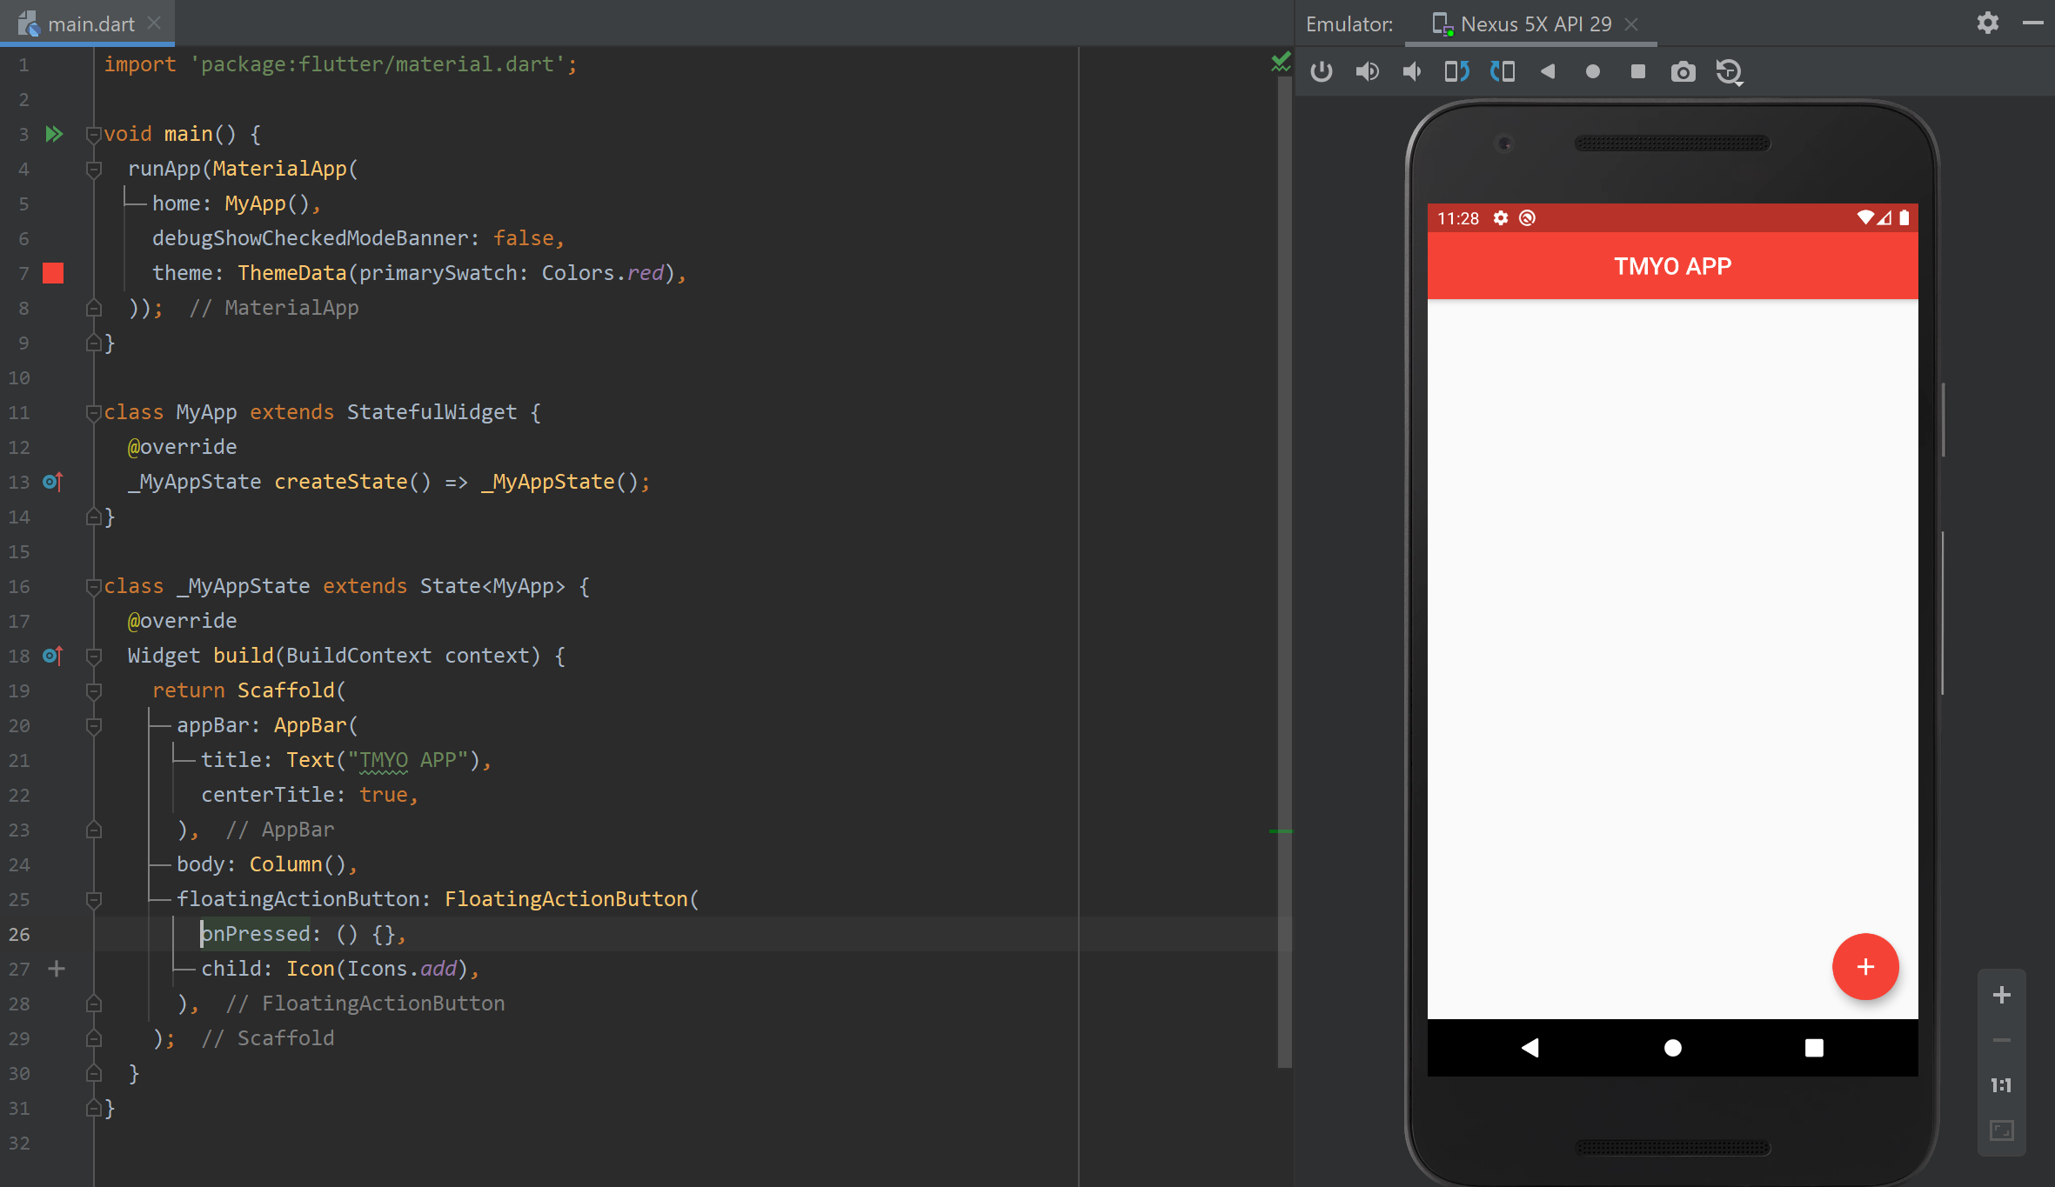
Floating Action Button
Scaffold’da body dışarısında kullanılırsa, isimlendirmesi küçük harfle başlar ve konumu otomatik olarak ekranın sağ alt köşesidir.
Eğer body’nin içerisinde kullanılırsa, konumlandırmayı ekranın herhangi bir yerinde yapabiliriz ve büyük harfle isimlendirebiliriz.
Butonların hepsi tek bir widget alabildiği için child kullanır. İçlerine istediğimiz herhangi bir widget’ı ekleyebiliriz.
Notes:
import 'package:flutter/material.dart';
void main() {
runApp(MaterialApp(
home: MyApp(),
debugShowCheckedModeBanner: false,
theme: ThemeData(primarySwatch: Colors.red),
));
}
class MyApp extends StatefulWidget {
@override
_MyAppState createState() => _MyAppState();
}
class _MyAppState extends State<MyApp> {
@override
Widget build(BuildContext context) {
return Scaffold(
appBar: AppBar(
title: Text("TMYO APP"),
centerTitle: true,
),
body: Column(),
floatingActionButton: FloatingActionButton(
onPressed: () {},
child: Icon(Icons.add),
),
);
}
}

Slide 4
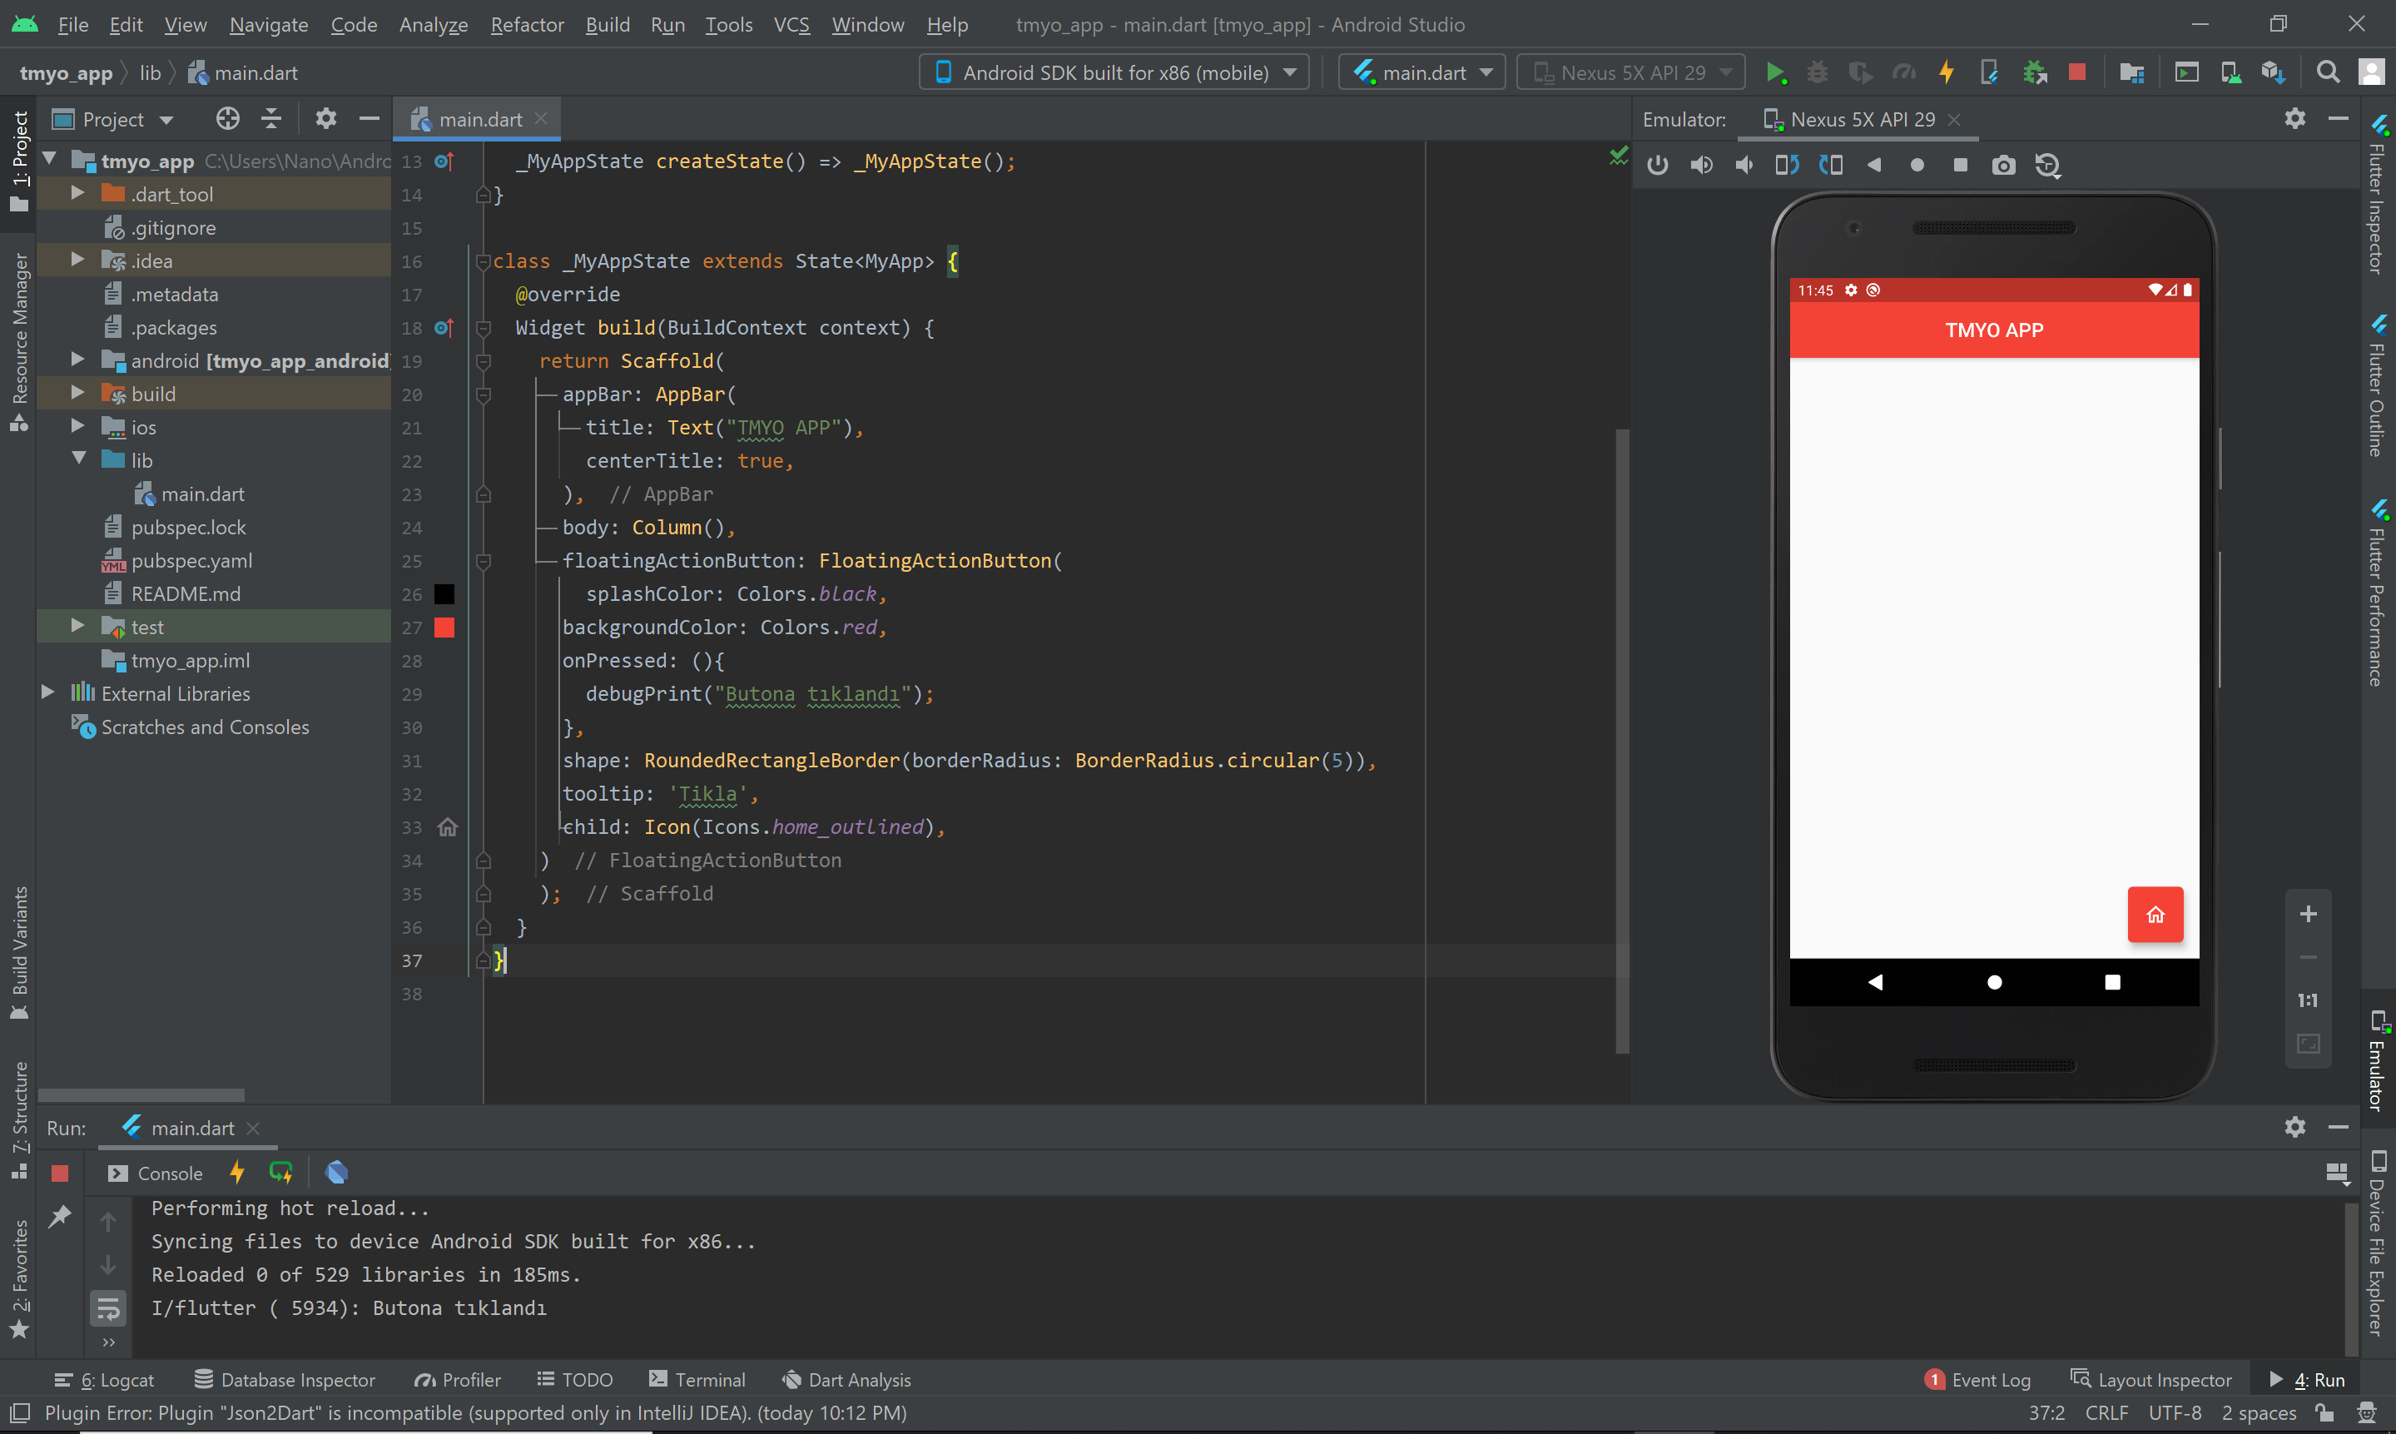
Floating Action Button
Notes:
import 'package:flutter/material.dart';
void main() {
runApp(MaterialApp(
home: MyApp(),
debugShowCheckedModeBanner: false,
theme: ThemeData(primarySwatch: Colors.red),
));
}
class MyApp extends StatefulWidget {
@override
_MyAppState createState() => _MyAppState();
}
class _MyAppState extends State<MyApp> {
@override
Widget build(BuildContext context) {
return Scaffold(
appBar: AppBar(
title: Text("TMYO APP"),
centerTitle: true,
),
body: Column(),
floatingActionButton: FloatingActionButton(
splashColor: Colors.black,
backgroundColor: Colors.red,
onPressed: (){
debugPrint("Butona tıklandı");
},
tooltip: 'Artım',
child: Icon(Icons.add),
),
);
}
}

Slide 5
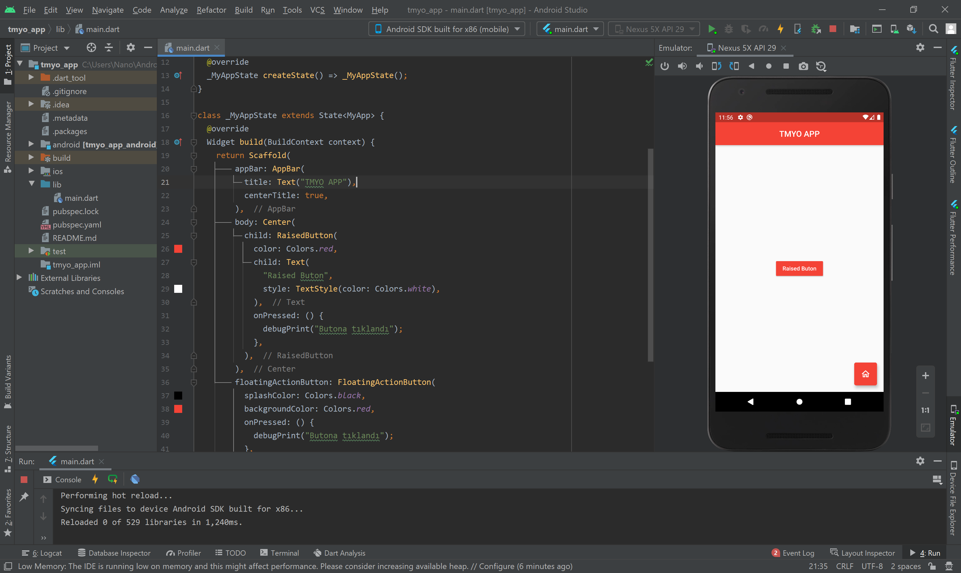
Raised Button
Default olarak gri renkli ve dikdörtgen şeklinde bir butondur. Diğer butonlarla aynı özelliklere sahiptir. Sadece, tıklama özelliği vermeden rengini değiştiremediğimizi belirtmek isterim. Eğer onPress() methodunu yazmazsak, ne kadar renk verirsek verelim bunu göremeyiz.

Slide 6
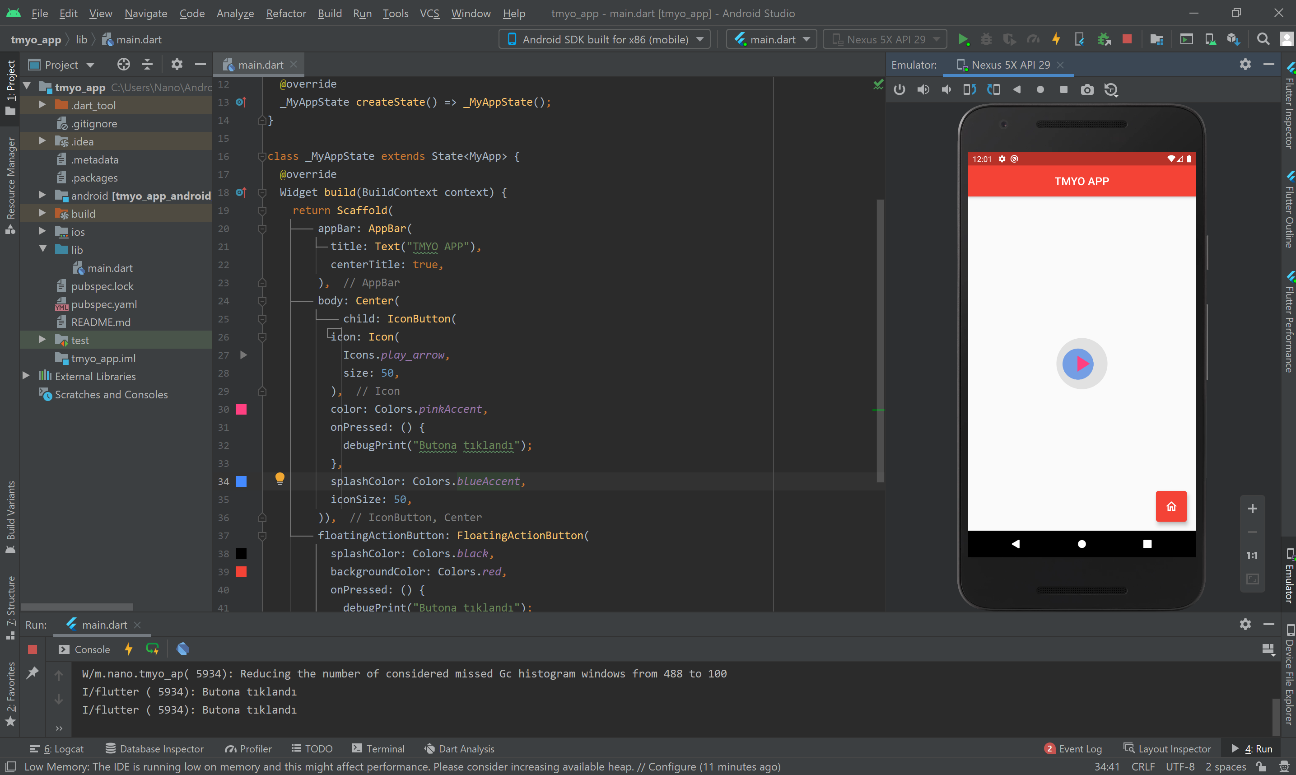
Icon Button
İkonla buton oluşturulabilecek bir widget’tır. Bu butonda daha çok icon ayarlarıyla değişik yapabiliyoruz.
Notes:
import 'package:flutter/material.dart';
void main() {
runApp(MaterialApp(
home: MyApp(),
debugShowCheckedModeBanner: false,
theme: ThemeData(primarySwatch: Colors.red),
));
}
class MyApp extends StatefulWidget {
@override
_MyAppState createState() => _MyAppState();
}
class _MyAppState extends State<MyApp> {
@override
Widget build(BuildContext context) {
return Scaffold(
appBar: AppBar(
title: Text("TMYO APP"),
centerTitle: true,
),
body: Center(
child: IconButton(
icon: Icon(
Icons.play_arrow,
size: 50,
),
color: Colors.pinkAccent,
onPressed: () {
debugPrint("Butona tıklandı");
},
splashColor: Colors.blueAccent,
iconSize: 50,
)),
floatingActionButton: FloatingActionButton(
splashColor: Colors.black,
backgroundColor: Colors.red,
onPressed: () {
debugPrint("Butona tıklandı");
},
shape: RoundedRectangleBorder(borderRadius: BorderRadius.circular(5)),
tooltip: 'Tikla',
child: Icon(Icons.home_outlined),
));
}
}

Slide 7
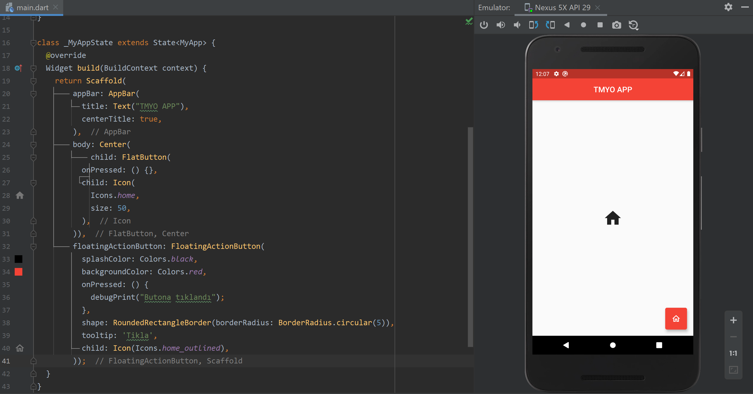
Flat Button
Flat butonlar içerlerine alacakları widget’a göre şekil almaktadırlar. Diğer buton türleriyle aynı özelliklere sahiptir. Sadece arka planı default olarak renksizdir.
Notes:
import 'package:flutter/material.dart';
void main() {
runApp(MaterialApp(
home: MyApp(),
debugShowCheckedModeBanner: false,
theme: ThemeData(primarySwatch: Colors.red),
));
}
class MyApp extends StatefulWidget {
@override
_MyAppState createState() => _MyAppState();
}
class _MyAppState extends State<MyApp> {
@override
Widget build(BuildContext context) {
return Scaffold(
appBar: AppBar(
title: Text("TMYO APP"),
centerTitle: true,
),
body: Center(
child: FlatButton(
onPressed: () {},
child: Icon(
Icons.home,
size: 50,
),
)),
floatingActionButton: FloatingActionButton(
splashColor: Colors.black,
backgroundColor: Colors.red,
onPressed: () {
debugPrint("Butona tıklandı");
},
shape: RoundedRectangleBorder(borderRadius: BorderRadius.circular(5)),
tooltip: 'Tikla',
child: Icon(Icons.home_outlined),
));
}
}

Slide 8
keyifli çalışmalar...

